Slide 1

HỌC VIỆN KỸ THUẬT MẬT MÃ
ACADEMY OF CRYPTOGRAPHY TECHNIQUES
KHOA CÔNG NGHỆ THÔNG TIN
MÃ SỐ: 7480201
BÁO CÁO ĐỒ ÁN TỐT NGHIỆP ĐẠI HỌC
XÂY DỰNG HỆ THỐNG CHỐNG TRỘM THÔNG MINH
SỬ DỤNG RASPBERRY PI VÀ THUẬT TOÁN HỌC MÁY
Họ và tên: Cao Thị Thùy Linh
Lớp: CT2C
Khóa: 2
Cán bộ hướng dẫn: ThS.Lê Thị Hồng Vân
Notes:
Kính chào các thầy cô trong hội đồng chấm đồ án tốt nghiệp cùng toàn thể các bạn có mặt trong buổi bảo vệ đồ án tốt nghiệp ngày hôm nay
Em tên là CAO THỊ THÙY LINH. Sinh viên lớp CT2C khóa CT2 của khoa Công nghệ thông tin
Trước khi trình bày đồ án của mình, e xin gửi lời cảm ơn đến các thầy cô trong khoa CNTT, đặc biệt cho e gửi lời cảm ơn chân thành nhất đến Ths. Lê Thị Hồng Vân, người đã tận tình hướng dẫn, giúp đỡ em hoàn thành đồ án này
Sau đây e xin phép được trình bày đồ án tốt nghiệp của mình. Tên đề tài của em là “Xây dựng hệ thống chống trộm thông minh sử dụng Raspberry pi và thuật toán học máy”

Slide 2
NỘI DUNG CHÍNH
1
TỔNG QUAN VỀ ĐỀ TÀI
2
NỘI DUNG THỰC HIỆN
3
THỰC NGHIỆM
4
KẾT LUẬN VÀ HƯỚNG PHÁT TRIỂN
Page 2
Notes:
Ngoài phần mở đầu và kết luân, tài liệu tham khảo thì đồ án của em gồm các nội dung chính sau:
Phần 1: Tổng quan về đề tài. Ở phần này e đặt vấn đề và đưa ra bài toán cho đồ án
Phần 2: Nội dung thực hiện. Nội dung này bao gồm các lý thuyết liên quan đến đồ án
Phần 3: Thực nghiệm
Phần 4: Kết luận và đưa ra hướng phát triển

Slide 3
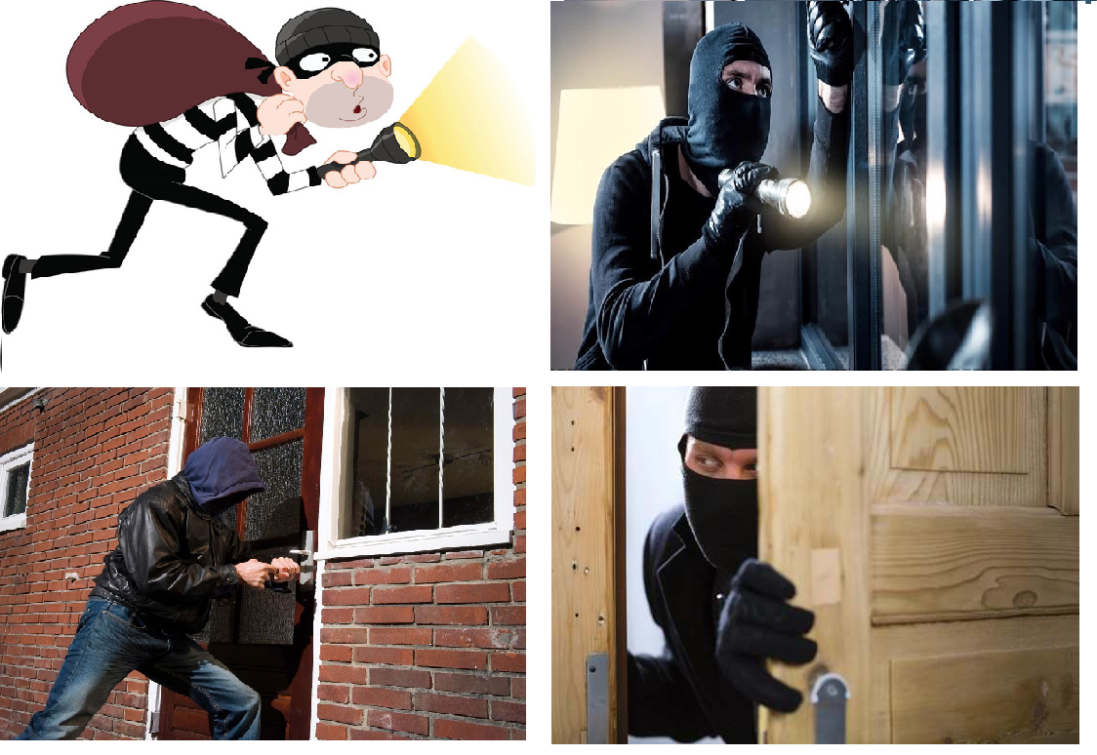
1.
TỔNG QUAN VỀ ĐỀ TÀI(1)
Đặt vấn đề
Theo thông kê trên báo điện tử VTV
Thủ đô Hà Nội: 149 vụ (từ 2020 đến nay)
TP Hồ Chí Minh:184 vụ (10/2021)
Page 3
Notes:
Sau đây e xin được trình bày nội dung về tổng quan về đề tài
Kính thưa các thầy cô trong hội đồng
“-Trong tình hình dịch bệnh vừa qua, đặc biệt là dịp cuối năm thì trộm cắp tài sản đang là loại tôi phạm phổ biến nhất
-Chúng hiện hữu khắp mọi nơi như khu chung cư, khu trọ, nhà dân, trường học,.v.v
-Theo thống kế trên báo điện tử VTV
Thủ đô HN, từ 2020 đến nay có 149 vụ xảy ra ở các khu chung cư, đô thị mới, chiếm 2,5% tổng số vụ phạm pháp hình sư, cưới tài sản,....
TP HCM: 10/2021 xảy ra 184 vụ phạm xâm phạm sở hữu, trộm cắp tài sản”
- Với các lý do trên, em quyết định chọn đề tài này để nghiên cứu và xây dựng hệ thống.

Slide 4
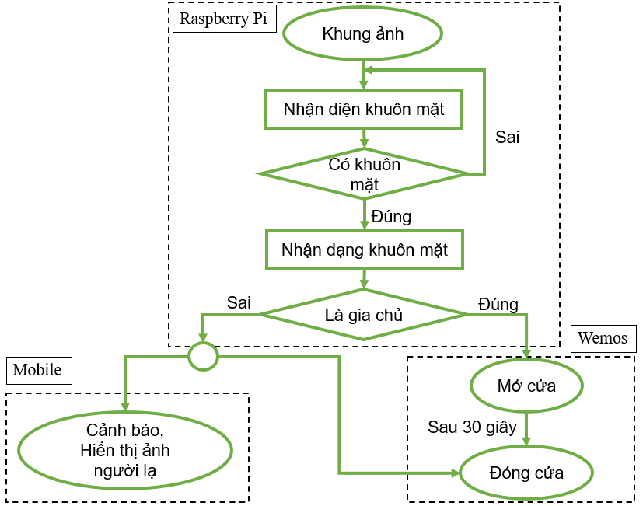
1.
TỔNG QUAN VỀ ĐỀ TÀI(2)
Đặt ra bài toán
Raspberry Pi, Mobile, Wemos đều được xác thực với MQTT Broker thông qua bảo mật SSL/TLS
Tất cả các tín hiệu giữa các thiết bị và MQTT Broker đều được mã hóa và giải mã bằng AES 256 CBC
Page 4
Notes:
Để có cái nhìn khái quát nhất về đồ án này, e đưa ra bài toán cụ thể cho hệ thống trước khi đến với các chương tiếp theo
-Bài toán được đặt ra như sau:
Khi gia chủ hoặc người lại muốn vào nhà thì webcam sẽ chụp lại các khung ảnh để raspberry nhận dạng đây là gia chủ hay người lạ
Khu ảnh đầu tiên sẽ được nhận diện xem trong khung ảnh có khuôn mặt hay k, nếu có thì bắt đầu nhận dạng.
Nếu là gia chủ thì Raspberry Pi sẽ gửi tín hiệu mở cửa đến Wemos. Wemos sẽ điều khiển mở cửa, và sau 30 giây cửa sẽ đóng lại
Nếu là ng lạ thì cửa vẫn đóng, đồng thời gửi tín hiện cảnh báo đến thiết bị di động Mobile để đưa ra cảnh báo và hiển thị ảnh người lại
Các tín hiệu gửi đi và nhận về các thiết bị đều thông qua MQTT Broker và đã được mã hóa khi gửi và giải mã khi nhận bằng AES 256 CBC. Đồng thời giữa MQTT Broker và các thiết bị đều được xác thực với nhau qua bảo mật SSL/TLS

Slide 5
2.1
2.2
2.5
NỘI DUNG THỰC HIỆN
2.3
2.6
Giới thiệu Raspberry Pi và
Các phần cứng khác
Giới thiệu thuật toán học máy
Và nhận dạng khuôn mặt
2
Giới thiệu về mã hóa AES
Giới thiệu về giao thức MQTT
Giới thiệu về FLutter
2.4
Giới thiệu về bảo mật SSL/TLS
2.7
Giới thiệu hệ thống
Page 5
Notes:
Chính vì bài toán đặt ra như này nên Phần tiếp theo là Nội dung thực hiện sẽ bao gồm các nội dung sau.....

Slide 6
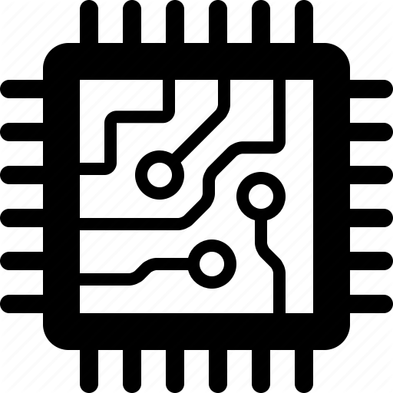
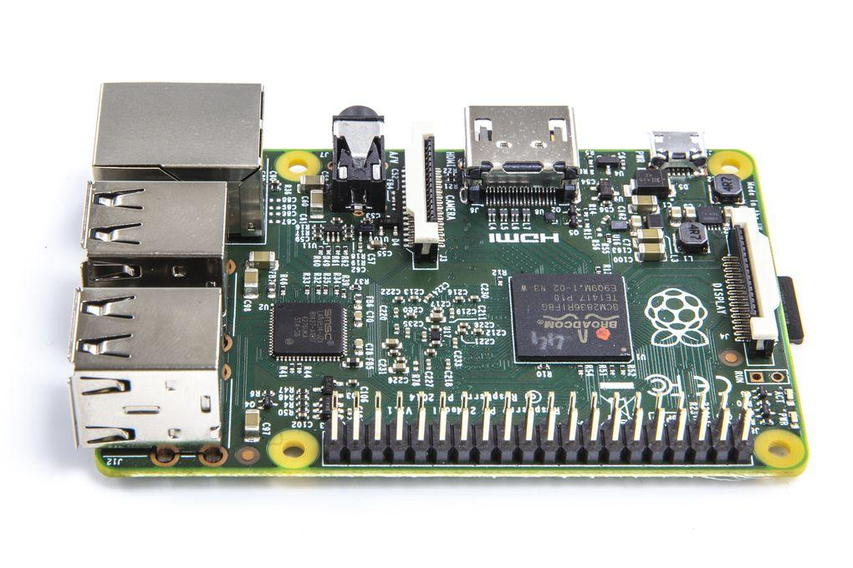
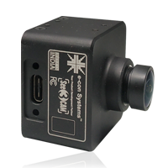
2.1.
Giới thiệu Raspberry Pi và các phần cứng khác(1)
Raspberry Pi 3 Model B+
Webcam See3cam
Page 6
Notes:
Em xin trình bày cụ thể các mục trong Phần này
Đầu tiên là ......
Rpi rất gần gũi với các sinh viên khoa công nghệ thông tin ngành nhúng, nó nhỏ gọn, thân thiện và có giá thành hợp lý, vì vậy trong đồ án này sử dụng Raspberry Pi để xử lý xử lý các khung ảnh để nhận biết ai là gia chủ, ai là người lạ
Và cụ thể là RPI 3 Model B+: lý do dùng nó mà k phải pi 4 là vì điều e quan tâm ở Rpi là tốc độ xử lý ảnh, nó nhanh hay chậm thì liên quan đến tốc độ CPU. Mà CPU của pi 4 là ARM Cortex A72 1.5GHZ, trên lý thuyết thì chịp này có tốc độ nhanh hơn 1 chút mà giá thành lại cao hơn nhiều so vs pi3
Thông số Pi3... Có CPU là ARM Cortex-A53 1.4GHZ, RAM 1GN. 4 cổng USB2.0, Ethernet 300Mbit/s. 40 chân GPIO. Có phần giao tiếp vs camera và màn hình cảm ứng, có khe cắm thẻ microSD
Để chụp ảnh đưa về Rpi thì cần đến webcam see3cam. Nó là bảng camera USB Low Light 3,4 MP. Nó có chip xử lý tín hiệu ảnh chuyên dụng, hiệu suất cao thực hiện tất cả các chức năng tự động như cân bằng trắng tự động, điều khiển phơi sáng tự động

Slide 7
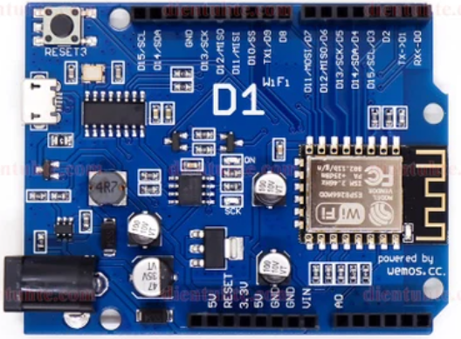
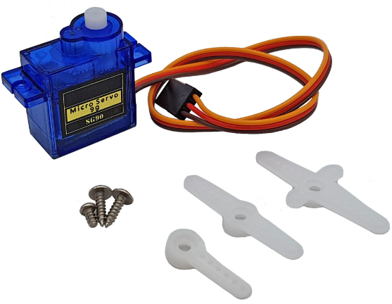
2.1.
Giới thiệu Raspberry Pi và các phần cứng khác(2)
Wemos
Servo G90
Page 7
Notes:
Phần cứng tiếp theo e cần là wemos, nó có chức năng thu thập tín hiệu đóng/ mở cửa qua wifi. Wemos dùng điện áp 3v3, có 11 chân GPIO, Xung clock là 80MHz/160MHz. Flash là 4MB
Sau khi thu thập dữ liệu đóng mở cửa thì cần có Servo G90 để thực hiện đóng mở cửa. Servo G90 dùng điện áp 4,2 đến 6V. Tốc độ 0.3 giây/60 độ

Slide 8

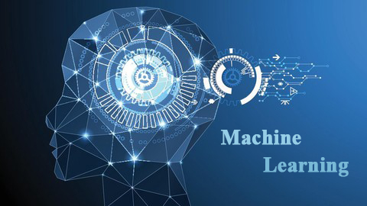
2.2.
Giới thiệu thuật toán học máy và
nhận dạng khuôn mặt(1)
Thuật toán học máy
Học máy (Machine Learning) là một lĩnh vực nghiên cứu cho phép máy tính có khả năng cải thiện chính mình dựa trên dữ liệu mẫu hoặc kinh nghiệm đã được học
Page 8
Notes:
Sau khi giới thiệu xong về Rpi và phần cứng. E xin tiếp tục với ....
Cũng giống Rpi thì thuật toán học máy cũng là phần quan trọng của đồ án, nó quyết định việc có chống trộm hiệu quả hay không.
Đầu tiên là khái niệm học máy.....
Các nhóm giải thuật học máy.....

Slide 9
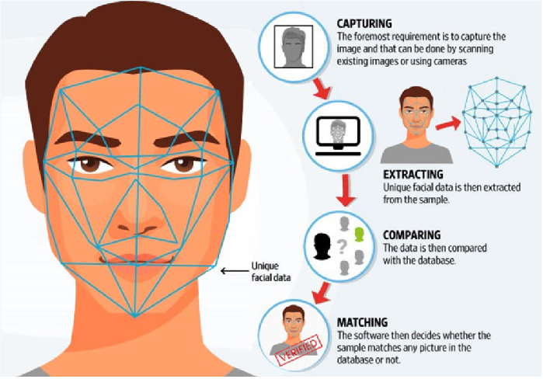
2.2.
Giới thiệu thuật toán học máy và
nhận dạng khuôn mặt(2)
Thuật toán nhận dạng khuôn mặt- Bài toán nhận dạng khuôn mặt
Bài toán nhận dạng khuôn mặt (Face Recognition) là bài toán so sánh khuôn mặt trong một bức ảnh có thể khớp với khuôn mặt trong một hình ảnh khác hay không.
Page 9
Notes:
Trong các ứng dụng của học máy vừa nêu thì e chọn ứng dụng nhận dạng mẫu. Cụ thể là nhận dạng khuôn mặt vì
Trong bài toán đặt ra ở đầu là ai muốn vào nhà thì cần nhận dạng khuôn mặt để phân biệt gia chủ và ng lạ
Và thời gian và bộ xử lý CPU của rpi còn thấp
Nếu có thời gian thì để phần cuối e đưa ra hướng phát tiển
Bài toán nhận dạng ....

Slide 10
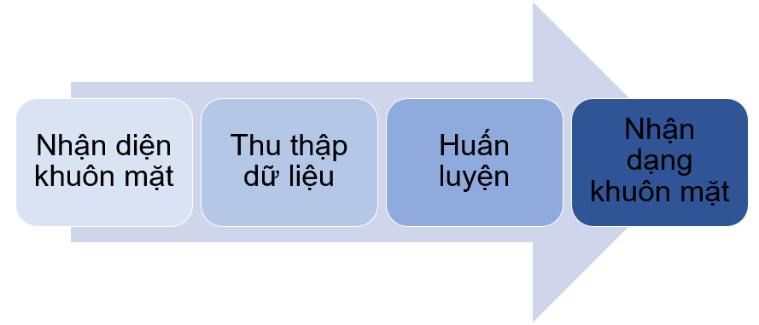
2.2.
Giới thiệu thuật toán học máy và
nhận dạng khuôn mặt(3)
Thuật toán nhận dạng khuôn mặt- Hệ thống nhận dạng khuôn mặt(1)
Hệ thống nhận dạng khuôn mặt gồm
Page 10
Notes:
Sau khi giới thiệu lý thuyết về thuật toán học máy và nhận dạng khuôn mặt thì tiếp theo e sẽ bắt đầu vạch ra các bước để nhận dạng được khuôn mặt
Muốn nhận dạng ... Thì phải thu thập dữ liệu. Thu thập là công việc cắt các khuôn mặt ra khỏi khung hình để lưu trữ. Muốn cắt được thì phải phát hiện khuôn mặt trong khung hình.
Sau khi thu thập xong thì phải huấn luyện các khuôn mặt đó rồi mới đến nhận dạng khuôn mặt
Ở đây có thể 1 số thầy cô và bạn chưa biết sẽ thắt mắc là nhận diện khuôn mặ khác gì so với nhận dạng khuôn mặt. Thì e đưa ra giải thích là nhận diện là phát hiện khuôn mặt đó có trong khung hình hay không, còn nhận dạng thì thì sẽ so sánh với cơ sở dữ liệu để xác định các đặc điểm như tên, tuổi, nơi làm việc, dữ liệu cá nhân....
Từ đây, e sẽ giới thiệu cụ thể về các bước như sau

Slide 11
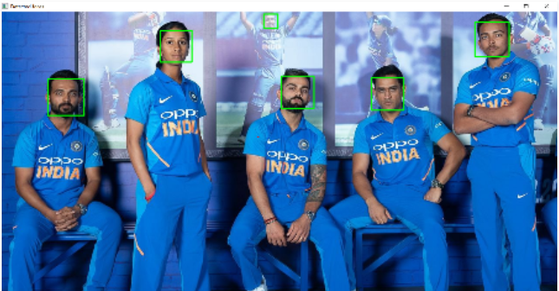
2.2.
Giới thiệu thuật toán học máy và
nhận dạng khuôn mặt(4)
Thuật toán nhận dạng khuôn mặt- Hệ thống nhận dạng khuôn mặt(2)
Phát hiện khuôn mặt trong hình dùng HAAR CASCADES(phân tầng HAAR)
HAAR CASCADES là một cách tiếp cận máy học trong đó một chức năng tầng được đào tạo từ rất nhiều (hình ảnh khuôn mặt) và hình ảnh tiêu cực (hình ảnh không có khuôn mặt)
Page 11
Notes:
Về phần phát hiện khuôn mặt thì e chọn haar cascades vì
Nó có độ chính xác cao đến 96,24%
Nó phù hợp với thiết bị hạn chế tài nguyên như Rpi
Khái niệm....

Slide 12
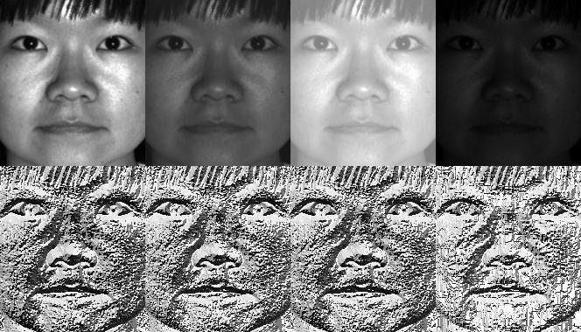
2.2.
Giới thiệu thuật toán học máy và
nhận dạng khuôn mặt(5)
Thuật toán nhận dạng khuôn mặt- Hệ thống nhận dạng khuôn mặt(3)
Nhận dạng khuôn mặt bằng Opencv thông qua biểu đồ mẫu nhị phân cục bộ (LBPH): tóm tắt cấu trúc cục bộ trong một hình ảnh bằng cách so sánh từng pixel với các pixel lân cận của nó và kết quả được chuyển đổi thành một số nhị phân
Nhận dạng khuôn mặt thông qua LBPH không bị ảnh hưởng bởi ảnh sáng
Page 12
Notes:
Tiếp theo là huấn luyện dữ liệu và nhận dạng khuôn mặt thì e dùng thuật toán nhận dạng khuôn mặt bằng OpenCV thông qua LBPH. Lý do là
Nó khắc phục được 1 nhược điểm của thuật toán nhận dạng khuôn mặt là ảnh sáng
Là những thuật toán nhận dạng nhanh nhất, phù hợp cho rpi
Kn:....

Slide 13

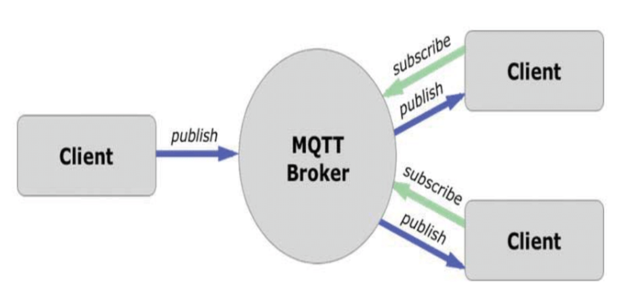
2.3.
Giới thiệu về giao thức MQTT
MQTT (Message Queueing Telemetry Transport) là một giao thức mạng kích thước nhỏ (lightweight), hoạt động theo cơ chế publish – subscribe
Giao thức này hoạt động trên nền tảng TCP/IP
Page 13
Notes:
Trong bài toán đặt ra ở đầu thì sau khi nhận dạng gia chủ và ng lạ các dữ liệu đều được gửi lên và nhận về thông qua MQTT nên phần tiếp theo e giới thiệu là giao thức MQTT. Lý do lại chọn MQTT mà k phải các giao thức khác như HTTP, Socket... là:
MQTT có lợi thế hơn về tính bảo mật truyền dữ liệu
Nó sử dụng SSL/TLS như 1 đường truyền tin nhắn khi mã hóa trọng tải. Đây sẽ là nội dung phần 1 lát nữa e trình bày sau giao thức MQTT
MQTT dễ sử dụng hơn vì nó hoạt động theo cách tiếp cận đươn giản là lệnh và kết quả
Khái niệm....

Slide 14

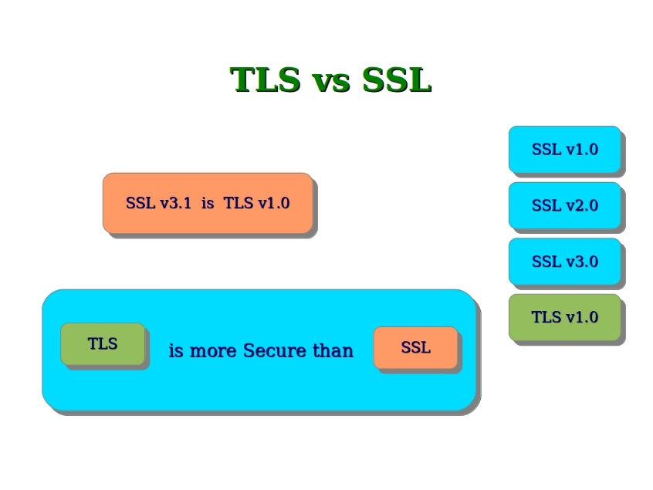
2.4.
Giới thiệu về bảo mật SSL/TLS
TLS (tiếng Anh: Transport Layer Security: "Bảo mật tầng giao vận") trước đây là SSL (Secure Sockets Layer: "Tầng socket bảo mật") là giao thức mật mã được thiết kế để cung cấp truyền thông an toàn qua một mạng máy tính
Page 14
Notes:
Như ở phần giới thiệu về giao thức MQTT e có đề cập đến SSL/TLS có mục đích tăng tính bảo mật cho giao thức và có chức năng xác thực các thiết bị máy chủ MQTT
Khái niệm....

Slide 15
2.5.
Giới thiệu về mã hóa AES
Thuật toán mã hóa AES(1)
AES (Advanced Encryption Standard), chuẩn mã hóa dữ liệu rất phổ biến, sử dụng để bảo vệ các dữ liệu tuyệt mật
AES là kiểu mã hóa đối xứng dạng khối 128 bít
Có 3 lựa chọn kích thước khối mã hóa: 128, 192, 256
Có 3 lựa chọn kích thước của khóa một cách độc lập với kích thước khối: 128, 192, 256
Khối lượng vòng lặp tương ứng: 10, 12, 14
Page 15
Notes:
Tuy đac có bảo mật SSL/TLS, nhưng e muốn hệ thống giao tiếp an toàn hơn nên e phát triển thêm cho đồ án phần mã hóa dữ liệu AES. Lý do chọn AES vì
AES có kích thước lớn nhất là 245 bits(2^256 kệt hợp duy nhất), nó mạnh đến mực chống lại các cuộc tấn công từ siêu máy tính
Khái niêm.....

Slide 16
2.5.
Giới thiệu về mã hóa AES
Mã hóa AES 256 CBC
Là mã hóa AES dùng khóa 256 bits -> tiêu chuẩn mã hóa mạnh nhất hiện nay, không thể bị phá vỡ bởi tấn công brute-force(tấn công dò mật khẩu)
Chế độ CBC(Cipher Block Chaining_chế độ xích liên kết khối mã)
Page 16
Notes:
Cụ thể Hệ thống dùng mã hóa AES 256 và ở chế độ CBC
.....
Lý do chọn chế độ CBC
Khả năng bảo mật cao
Quá trình giải mã(mã hóa nghịch) vẫn có thể thực hiện song song nhiều khối dữ liệu

Slide 17

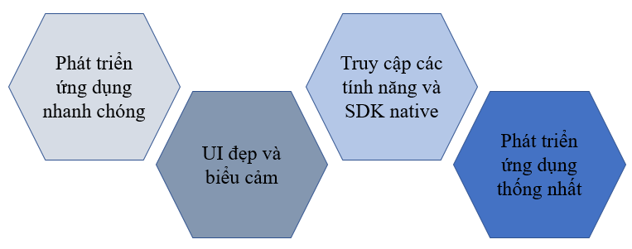
2.6.
Giới thiệu về Flutter
Flutter
Flutter là UI Framework mã nguồn mở dành cho di động, miễn phí được tạo bởi Google và phát hành vào tháng 5 năm 2017.
Flutter cho phép bạn tạo một ứng dụng di động gốc (native app) với một bộ tập hợp mã nguồn dùng để xây dụng hệ thống phần mềm.
Lý do chọn Flutter
Page 17
Notes:
Như bài toán đặt ra ban đầu thì tiếp theo sẽ đến phần mobile thực hiện nhiệm vụ đưa ra cảnh báo và hiển thị khuôn mặt lạ. Liên quan đến mobile thì e giới thiệu về Flutter.
Kn...
Tại sao chọn Flutter mà k phải react native hay android thì lý do e đưa ra như sau:

Slide 18
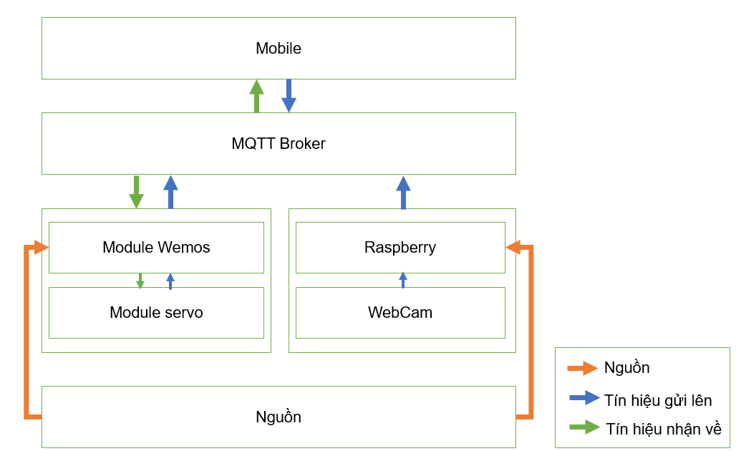
2.7.
Giới thiệu hệ thống(1)
Sơ đồ tổng quan
Page 18
Notes:
Sau khi đưa ra các lý thuyết, thuật toán thì tiếp theo e xin giới thiệu về hệ thống với bài toán đặt ra ban đầu
Đầu tiên là sơ đồ tổng quan
Tín hiệu gửi lên: các tín hiệu mà các thiết bị, phần cứng phía ng dùng gửi lên
Tín hiệu nhận về: các t/hieu mà các tb, pcung nhận về để t/h nv cụ thể
MQTT broker: thu thập tín hiệu gửi lên
Rpi: xử lý nhận dạng
Webcam: cung cấp khung ảnh chi rpi
Mobile: đưa ra tín hiệu cảnh báo, h/thi ảnh nla
Nguồn: cung cấp nguồn
Wemos: tích hợp wifi để nhận tín hiệu từ MQTT Br..
Servo: nhận lệnh đóng/ mở cửa từ wemos

Slide 19
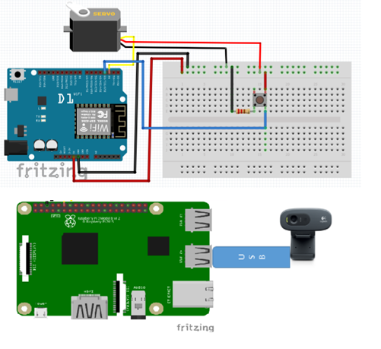
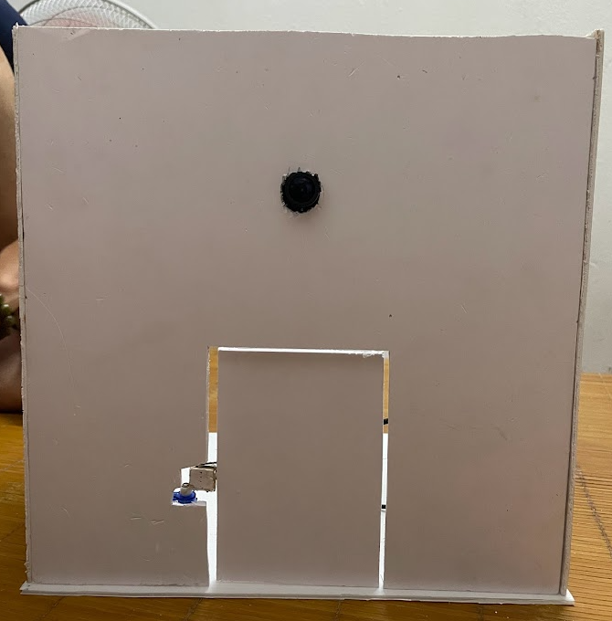
2.7.
Giới thiệu hệ thống(2)
Sơ đồ phần cứng
Thi công phần cứng
Page 19
Notes:
Rpi vs wemos kn độc lập
....

Slide 20
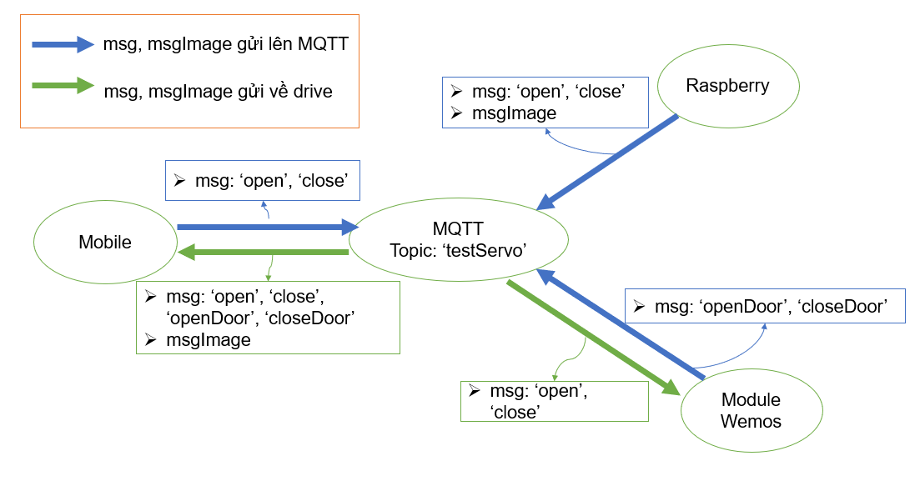
2.7.
Giới thiệu hệ thống(3)
Sơ đồ luồng dữ liệu
Page 20

Slide 21
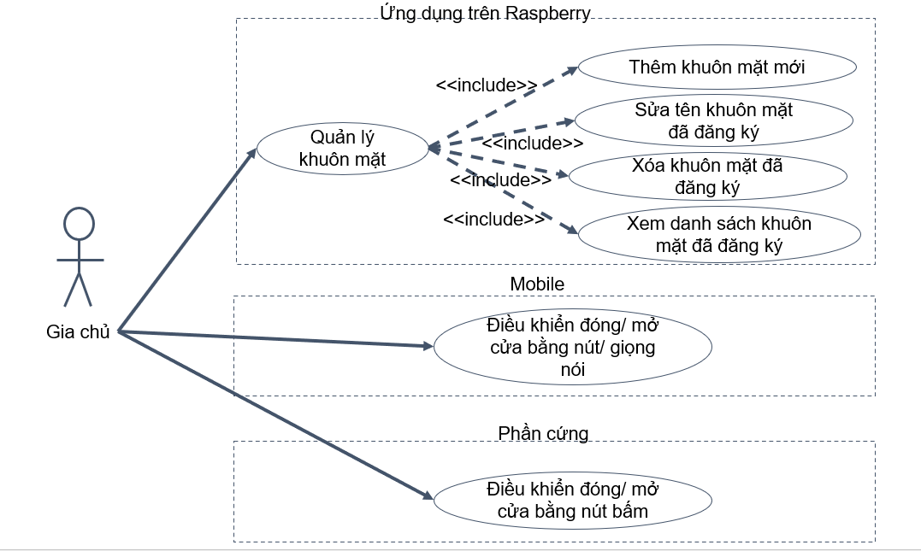
2.7.
Giới thiệu hệ thống(4)
Sơ đồ use case chức năng cho gia chủ
Page 21

Slide 22
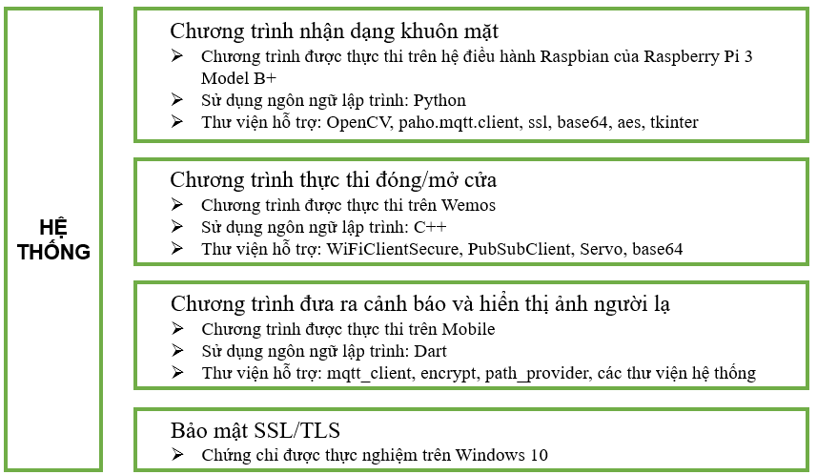
2.7.
Giới thiệu hệ thống(5)
Tổng quan
Page 22
Notes:
Qua các sơ đồ thì e thực hiện các chương trình như sau...

Slide 23

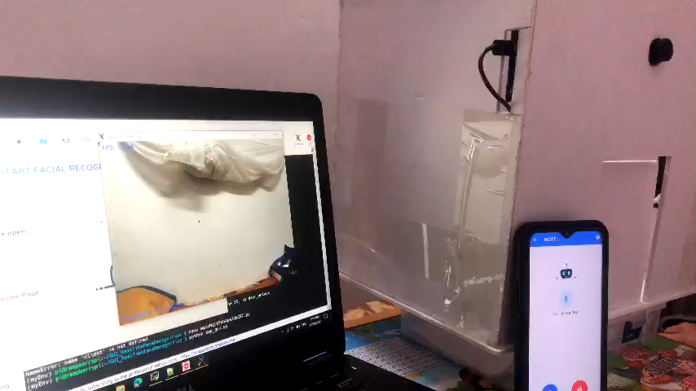
3.
Thực nghiệm(1)
Demo hệ thống
Page 23

Slide 24
4.
Kết luận và hướng phát triển(1)
Kết luận
Về phần lý thuyết: Hiểu được thuật toán học máy, cụ thể là nhận dạng khuôn mặt; áp dụng được MQTT, bảo mật SSL/TLS và mã hóa AES 256CBC vào hệ thống
Về phần xây dựng hệ thống: xây dựng được phần mềm trên Rpi, phần mềm trên mobile trên Mobile bằng Flutter
Về phần thực nghiệm: Hệ thống hoạt động ổn định với tốc độ tầm 3fps, Hệ thống IoT hoàn chỉnh thu thập dữ liệu từ phần mềm nhận dạng khuôn mặt, truyền tải dữ liệu lên Broker, gia chủ có thể điều khiển đóng mở cửa từ xa, nhận cảnh báo và xem được hình ảnh người lạ qua thiết bị mobile
Page 24

Slide 25
4.
Kết luận và hướng phát triển(2)
Hướng phát triển
Hạn chế của đồ án
Chưa có nhiều chức năng phức tạp: hiển thị trạng thái cửa theo thời gian trên Mobile
Khi người lạ bịt kín người thì hệ thống không thể nhận dạng được mà phải thông qua thuật toán nhận dạng cử chỉ con người để xem đó là gia chủ hay người lạ
Hướng phát triển
Phát triển hiển thị trạng thái cửa trên Mobile
Phát triển hệ thống từ nhận dạng khuôn mặt đến nhận dạng cử chỉ con người
Page 25

Slide 26
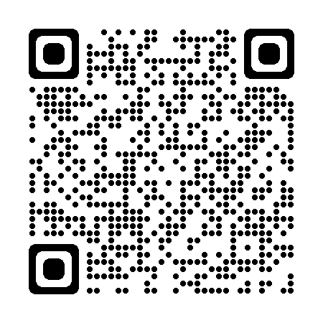
4.
Kết luận và hướng phát triển(3)
Mã nguồn sản phẩm
Nhập đường link: https://github.com/linhct020328/DoAnTotNgiep
Hoặc quét mã QR sau:
Page 26

Slide 27
CẢM ƠN THẦY CÔ VÀ CÁC BẠN ĐÃ LẮNG NGHE!
Notes:
E xin gửi lời cảm ơn chân thành đến các các thầy cô trong hội đồng chấn đồ án và các bạn đã đến cổ vũ cho chúng e.
Chúc các thầy cô và các bạn có 1 ngày làm việc vui vẻ và hiệu quả.

